Slide 2
Mé prázdniny 2016

Slide 3
Obsah
Itálie – 3

Slide 4
Itálie
Aneb jediná cesta do zahraničí

Slide 5
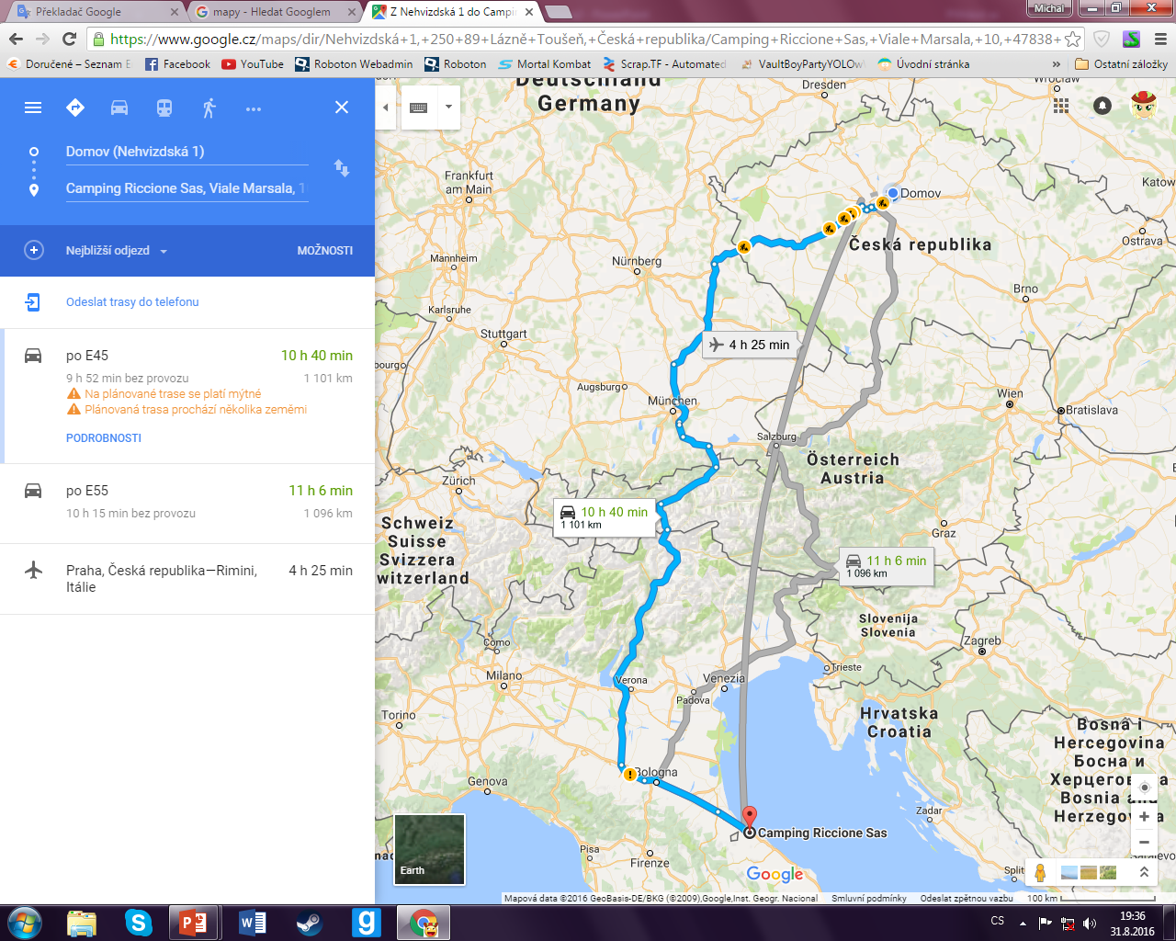
Do itálie jsme jeli 15 hodin.

Slide 6
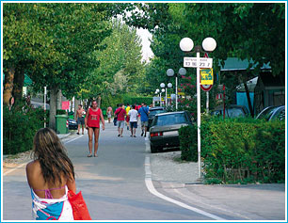
Byli jsme v Camping Riccione

Slide 7
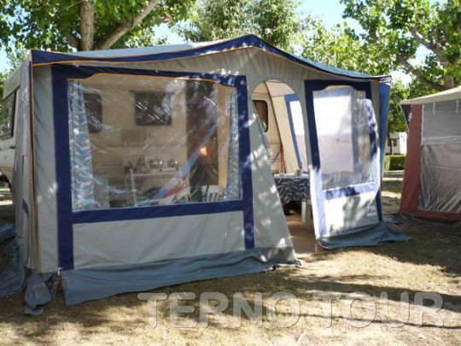
Hned jak jsme přijeli, šli jsme do karavanu Vypadal asi takto:

Slide 8
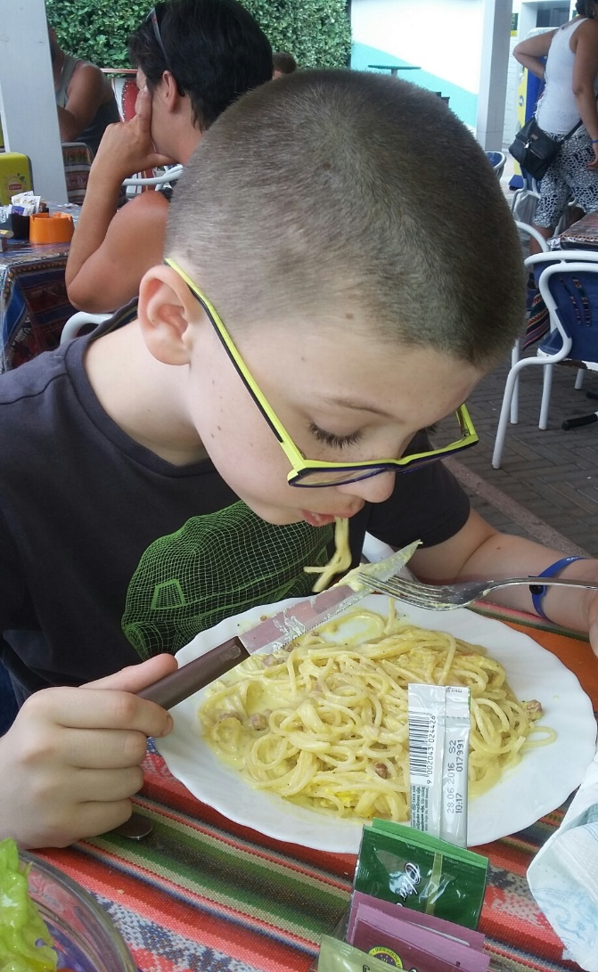
Hned potom jsme si šli dát oběd

Slide 9
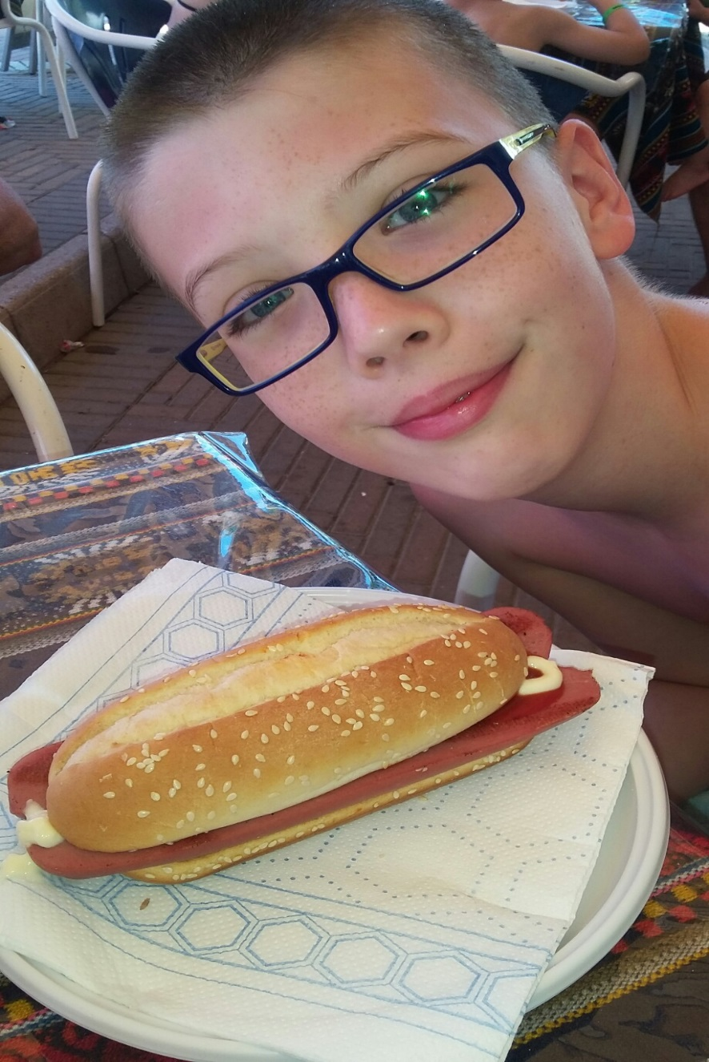
Většinou jsem si dával ,,Hot Piada Dog,,
Velmi chutné

Slide 10
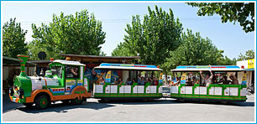
Jeli jsme do města z fajnovým vláčkem
Je to zadara!

Slide 11
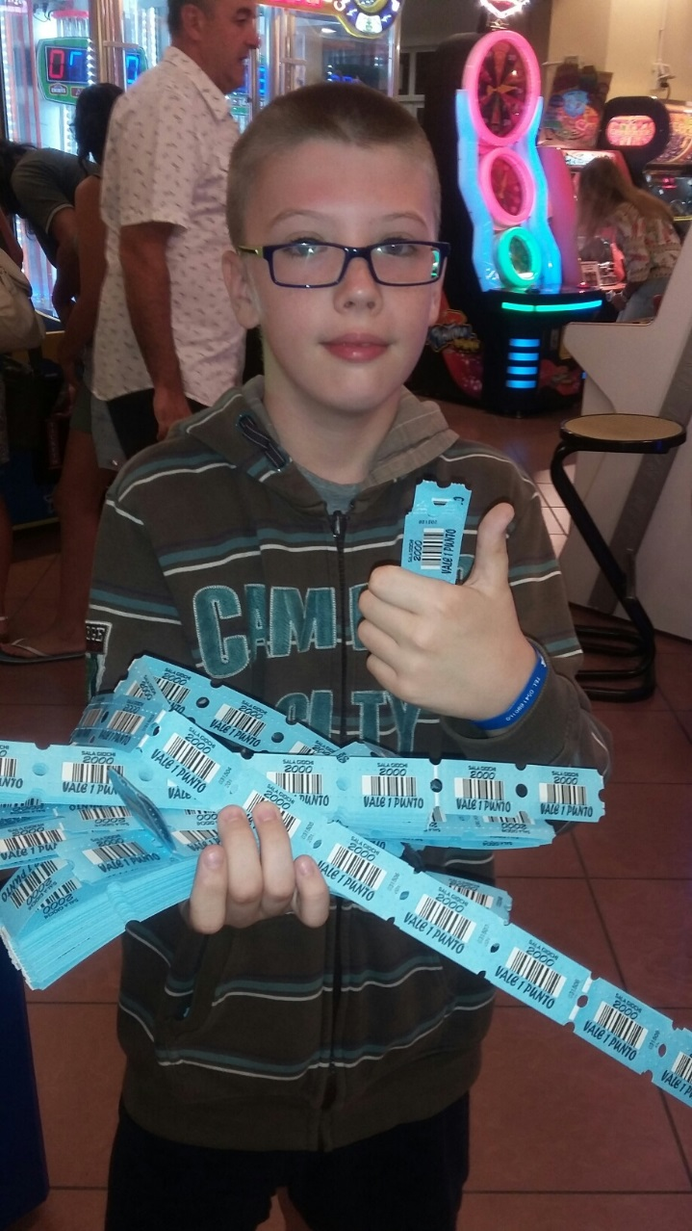
Těch lístků bylo 556!
Když jsme v pondělí jeli vláčkem do města podruhé,
Splnil jsem si jeden svůj sen:
Arkády!!!

Slide 12
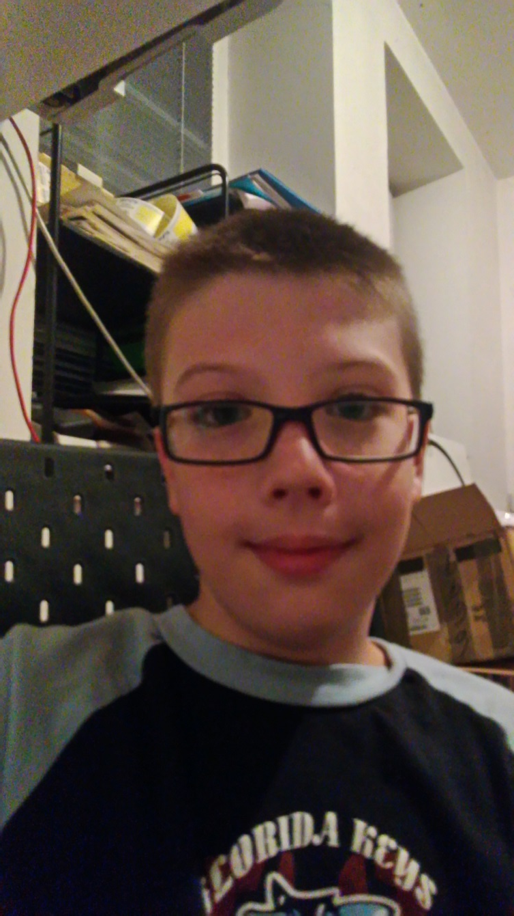
Teď vám Míša z budoucnosti bude vyprávět o arkádách

Slide 13
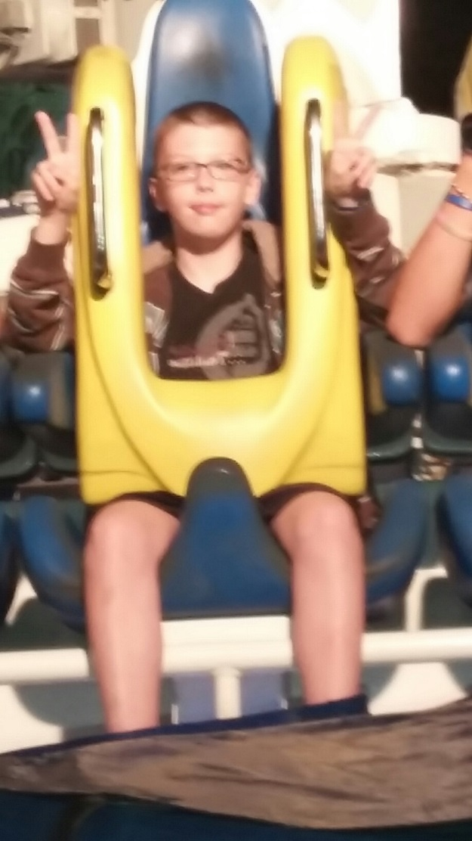
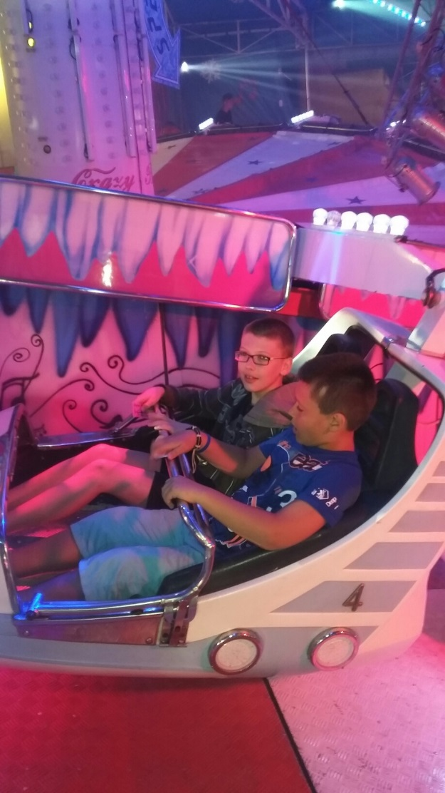
← Tohle je můj kamarád, který bydlel hned vedle nás.
A taky jsem byl na pouti:

Slide 14
To už asi bude vše hlavní, pak jsme ještě grillovali, byl jsem u Viki, chodil jsem ven z kamarádama, chytal pokémony XD,

Slide 15
Takže ahoóóój a děkuji za pozornost

